Slide 1
Deutscher Soul/Reggae

Slide 2
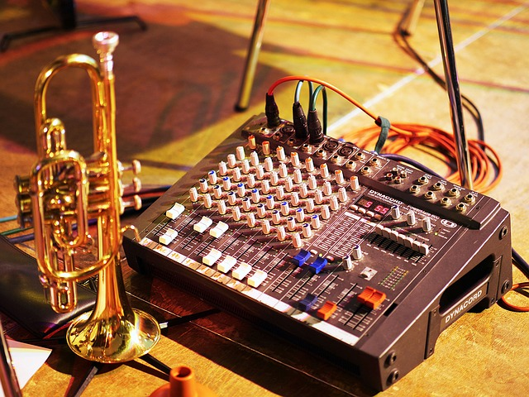
Flo Mega
Flo Mega heißt eigentlich Florian Bosum und kommt aus Bremen. Dort wurde er 1979 geboren. Er hat bislang erst zwei Alben (2011,2014) aufgenommen. Flo Megas Hits sind “DDR” und “Die wirklich wahren Dinge im Leben”.
DDR: https://www.youtube.com/watch?v=RH-kGHdBx64
Die wirklich wahren Dinge im Leben:
https://www.youtube.com/watch?v=VOYZxcuEO50

Slide 3
Seed
Seed ist eine deutsche Band, die 1998 gegründet wurde. Sie besteht aus 11 Musikern und macht Reggae, Ska und Hip-Hop Musik. Ihre 3 Sänger heißen Pierre Baigorry, Demba Nabé und Frank A. Dellé. Seed hat häufig den deutschen Musikpreis Echo gewonnen. Populäre Lieder von Seed sind “Molotov”, “Aufstehn”, “Ding “ oder “Augenbling”.
Aufstehn https://www.youtube.com/watch?v=g6JYzOjglBs
Ding https://www.youtube.com/watch?v=_yWU0lFghxU
Augenbling https://www.youtube.com/watch?v=qttGJ3il62Y
Molotov https://www.youtube.com/watch?v=0IZsBaToytg

